Slide 1
AI News Daily Deck
2026-02-09
ニュース 10件 | 対象: OpenAI, Anthropic, Google, Microsoft, Meta

Slide 2
TODAY'S HIGHLIGHT
OpenAI、GPT-5の開発進捗を発表 - マルチモーダル性能が大幅向上
OpenAI | LLM | ★★★★★
OpenAIは次世代モデルGPT-5の開発が順調に進んでいることを明らかにした。特にマルチモーダル処理能力が現行モデルから大幅に向上しており、画像・音声・テキストの統合的な理解と生成が可能になる見込み。2026年後半のリリースを目指しており、推論能力の飛躍的改善も報告されている。
Source: TechCrunch - https://techcrunch.com/2026/02/08/openai-gpt5-progress

Slide 3
OpenAI (2件)
★★★★★ OpenAI、GPT-5の開発進捗を発表 - マルチモーダル性能が大幅向上
OpenAIは次世代モデルGPT-5の開発が順調に進んでいることを明らかにした。特にマルチモーダル処理能力が現行モデルから大幅に向上しており、画像・音声・テキストの統合的な理解と生成が可能になる見込み。2026年後半のリリースを目指しており...
★★★☆☆ OpenAI、日本法人の機能拡張を発表 - 東京オフィスに100名体制へ
OpenAIは日本法人の大幅な機能拡張を発表。東京オフィスを現在の30名から100名体制に拡大し、日本語特化モデルの開発チーム、国内パートナーシップ専任チーム、日本市場向けカスタムソリューションチームの3部門を新設する。NTTデータ、ソフト...

Slide 4
Anthropic (2件)
★★★★☆ Anthropic、Claude Code Enterprise版を企業向けに提供開始
Anthropicは開発者向けAIコーディングツール「Claude Code」のエンタープライズ版を発表した。SOC2 Type II準拠のセキュリティ、組織内コードベースでの微調整、チーム管理・権限制御機能を備え、大規模開発チーム向けに月...
★★★☆☆ Anthropic、Constitutional AIの改良で安全性評価スコアが20%向上
Anthropicは、Constitutional AI（CAI）の改良版「CAI v2」を発表した。安全性評価ベンチマーク「SafetyBench 2.0」でスコアが20%向上し、有害コンテンツ生成の防止精度92%を達成。同時にユーザーの...

Slide 5
Google (2件)
★★★★☆ Google DeepMind、Gemini 2.5 Proで科学論文の自動生成に成功
Google DeepMindは、Gemini 2.5 Proを用いた科学論文の自動生成実験で、査読者が人間の論文と区別できないレベルの品質を達成した。材料科学分野で10本の論文を生成し、盲検査読で人間の論文と同等の評価を獲得。ただし、実験...
★★★☆☆ Google、Gemini APIの価格を最大40%引き下げ - 開発者向けに大幅値下げ
GoogleはGemini APIの利用料金を最大40%引き下げると発表した。特にGemini 2.0 Flashモデルの入力トークン単価が$0.075/1Mから$0.045/1Mに低下。Pro版も20%値下げ。TPU v6eの量産効果によ...

Slide 6
Microsoft (1件)
★★★☆☆ Microsoft、Azure AI StudioにリアルタイムAIエージェント機能を追加
Microsoftは、Azure AI Studioにリアルタイムで動作するAIエージェント構築機能を追加した。ノーコードビルダーでカスタムAIエージェントを作成でき、CRM・ERP・カスタマーサポートの業務プロセスを自動化。Dynamic...

Slide 7
Meta (2件)
★★★★☆ Meta、Llama 4の学習にビデオデータを大規模活用 - 動画理解AI競争が加速
Metaは次世代オープンソースLLM「Llama 4」の学習に1億時間規模のビデオデータセットを使用していることを明らかにした。動画の内容理解、要約、質問応答、時系列イベント抽出のタスクで、既存モデル（GPT-4o、Gemini 1.5 P...
★★★☆☆ Meta、AIロボティクス研究チームを新設 - 家庭用ロボット開発に本腰
Metaは新たにAIロボティクス研究チーム（200名規模）を設立し、家庭用AIロボットの開発に本格参入することを発表した。Llama 4の言語理解能力をロボット制御に応用し、自然言語での指示に応じて家事を行えるロボットの実現を目指す。Zuc...

Slide 8
Other (1件)
★★★★☆ EU、AI規制法の施行細則を策定 - 汎用AIモデルへの透明性要求を具体化
EUはAI規制法（AI Act）の施行細則を策定し、GPT、Claude、Gemini等の汎用AIモデル提供者に対する透明性要求を具体化した。学習データセットの概要開示、著作権付きコンテンツの使用状況報告、システムリスク評価レポートの年次提...

Slide 9
日本市場動向
本日のAIニュースが日本市場に与える影響は、短期・中期・長期の3つの時間軸で整理できる。
【短期（1-3ヶ月）】
OpenAI日本法人の100名体制への拡張は、国内SIer・コンサルティング業界に即座に影響する。NTTデータ、ソフトバンク、トヨタとの戦略的パートナーシップが発表されたことで、これらの企業を中心にAI導入プロジェクトが加速する見込み。一方、Gemini APIの40%値下げにより、Google CloudをAI基盤として採用する国内スタートアップが増加するだろう。
【中期（3-12ヶ月）】
EU AI規制法の施行細則は、EUで事業展開する日本企業にも影響を及ぼす。特にトヨタ、ソニー、日立などのグローバル企業は、AI製品のEU向け販売において透明性要件への対応が必須となる。経産省も国内規制の検討を加速させる見込みで、日本版AI規制の骨格が2026年末までに示される可能性がある。
【長期（1-3年）】
マルチモーダルAIの進化は、日本の製造業（品質検査AI）、医療（画像診断AI）、教育（個別最適化学習AI）に革命的な変化をもたらす。特にGPT-5とGemini 2.5 Proのマルチモーダル競争は、これらの産業でのAI実用化を大幅に前倒しする。Metaのロボティクス参入も、日本の強みであるロボット産業に新たな競争環境をもたらす。ファナック、安川電機などの既存ロボットメーカーとAI企業の協業・競合の構図が明確になるだろう。

Slide 10
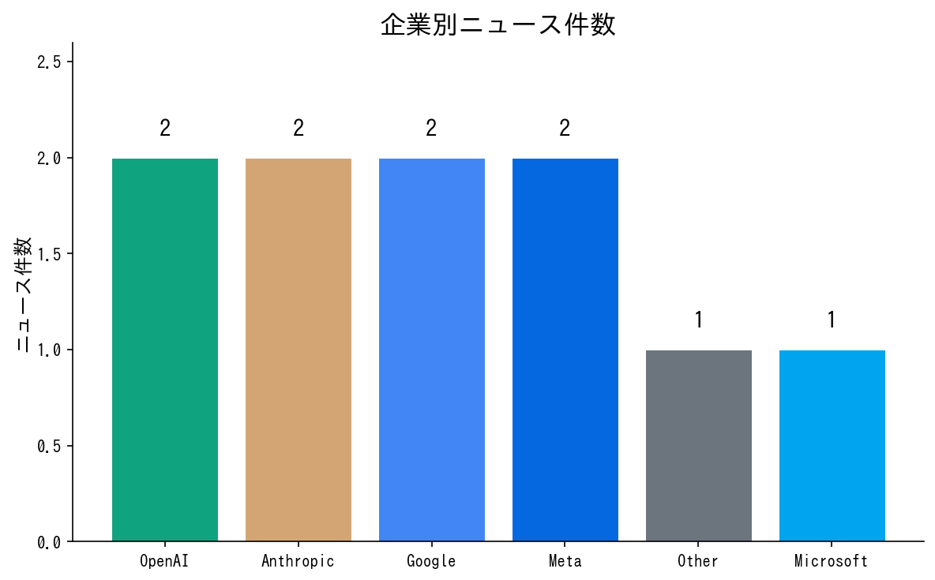
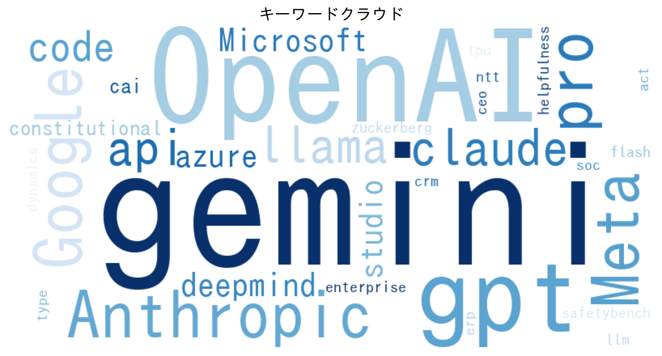
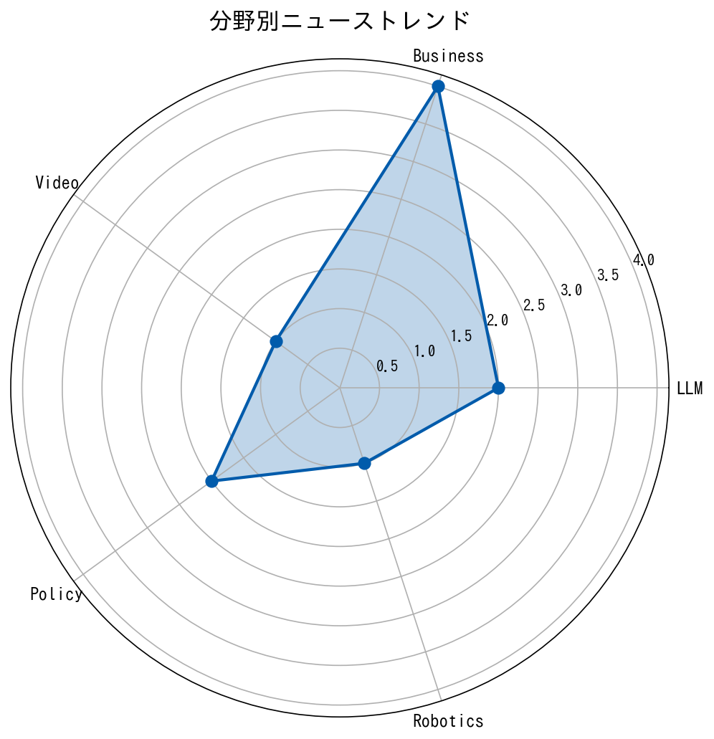
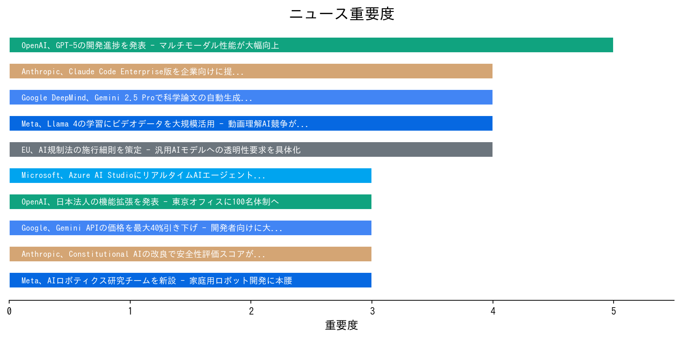
インフォグラフィック

Slide 11
Sources (引用元一覧)
Meta AI Blog: https://ai.meta.com/blog/llama4-video-training
Anthropic Blog: https://www.anthropic.com/news/claude-code-enterprise
TechCrunch: https://techcrunch.com/2026/02/08/openai-gpt5-progress
Google Blog: https://blog.google/technology/ai/gemini-scientific-paper
OpenAI Blog: https://openai.com/blog/japan-expansion-2026
Reuters: https://www.reuters.com/technology/eu-ai-act-implementation-rules
Anthropic Research: https://www.anthropic.com/research/constitutional-ai-v2
Meta AI Blog: https://ai.meta.com/blog/robotics-team-announcement
Google Developers Blog: https://developers.googleblog.com/gemini-api-price-cut
Microsoft Azure Blog: https://azure.microsoft.com/blog/ai-agents-studio
AI News Daily Deck - Generated by Claude Code | 情報の正確性は各ソースをご確認ください

